Slide 1
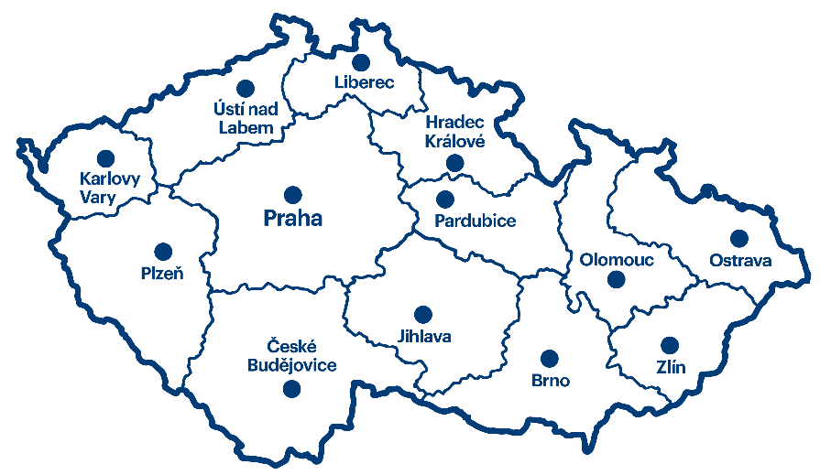
Inspirativní měsíčník Czech Convention Bureau
Tipy pro organizátory akcí v roce 2025

Slide 2
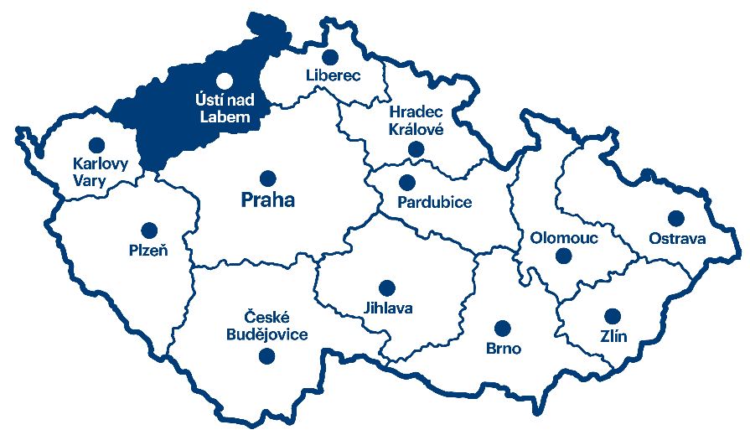
Ústecký kraj
Tipy pro organizátory akcí v roce 2025

Slide 3
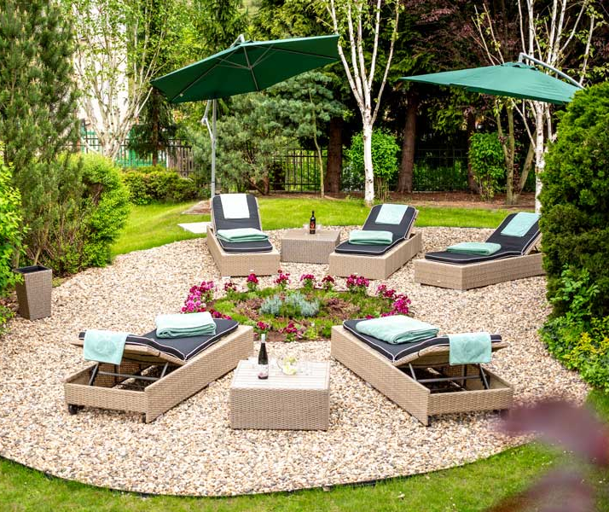
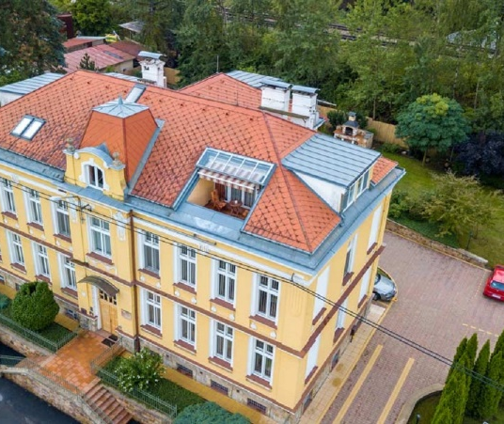

Vila Sebuzín
Prostorná rodinná vila na úpatí vrcholu Varhošť z jedné strany a v blízkosti řeky Labe na druhé straně.
Vila Sebuzín představuje možnost ubytování a zázemí pro rozmanité projekty. Uspořádáte zde firemní prezentaci, workshop, školení, meeting, jógový pobyt, ale také kurz či vlastní osobní akci. Po celou dobu obklopeni přírodou Českého středohoří.
Kapacita vily je 26 lůžek, školící a multifunkční sál pro 30 – 50 osob a společenská místnost s krbem a plazmovou TV pro 40 osob. Stravování si tu objednáte na klíč.
Součástí prostoru je aromaterapeutická laboratoř, zahrada s relaxační zónou a parkoviště.
www.vilasebuzin.cz
Více info: Ústí Region Convention Bureau

Slide 4
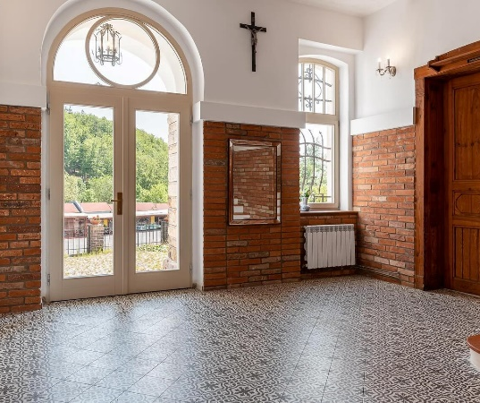
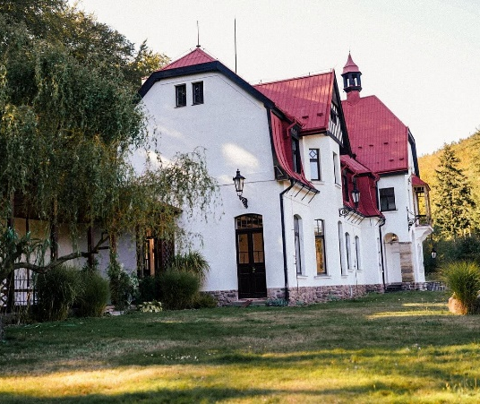
Zámeček Dubí
Zrenovovaný zámeček v Dubí byl v roce 1913 otevřen s názvem Hotel Pohádkový zámek knížetem z Lobkowicz. Prošel řadou změn a různých účelů a od roku 2017 je opět v provozu se svým původním jménem.
Prostory jsou velmi využívané pro konání svateb, ale celý zámeček si můžete půjčit i pro vaši akci nebo speciální event.
K dispozici tu mají velký sál, zahradu a ubytují tu až 50 hostů. Celý objekt vám zaručí klid a nerušené prostředí.
www.zamecekdubi.cz; www.facebook.com/zamecekdubi
Více info: Ústí Region Convention Bureau

Slide 5
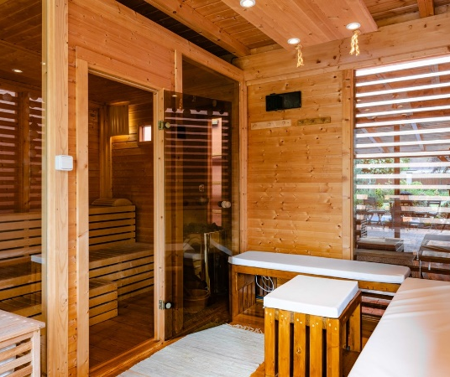
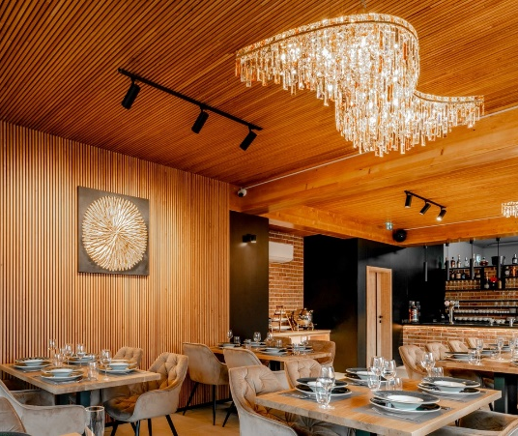
Wellness penzion U MNĚ
Zbrusu nový penzion s konferenčním zázemím, jógovým sálem, wellness, vinným sklípkem i luxusní gastronomií nabízí své služby pro menší i větší skupiny a akce v Oboře u Loun.
Pension nabízí sál, který je současně konferenční místností i restaurací pro 44 osob. Sál má prosklený výhled do zahrady a luxusní vybavení. Je ideální na prezentace, gala večeře, gastronomické zážitkové večery a odpoledne.
Ubytování najdete ve dvou 6lůžkových komfortních apartmánech a ve třech dvoulůžkových pokojích. Součástí komplexu je luxusní wellness – sauna, vířivka, odpočívárna a jógový sál s kompletním jógovým vybavením.
Najdete tu také příjemný vinný sklípek pro 10–16 osob, možnost posezení v zahradě a tenisovou halu, která je možná využít i v zimě.
www.penzion-ume.cz
Více info: Ústí Region Convention Bureau

Slide 6
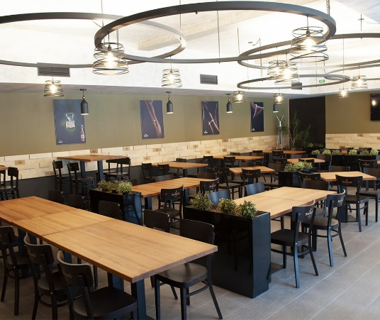
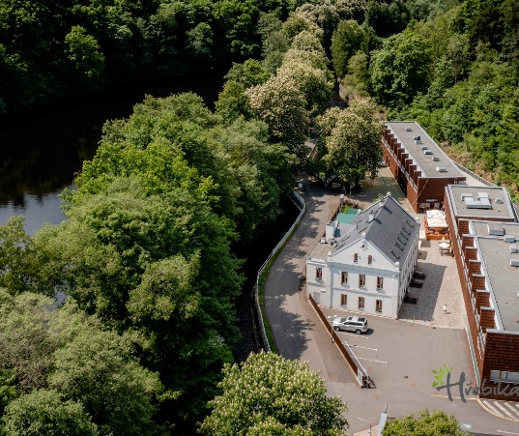
Hřebíkárna v Bezručově údolí
Příjemné ubytování v krásném prostředí Bezručova údolí na úpatí Krušných hor s výhledem na místní rybník.
Objekt nabízí velkokapacitní parkoviště, saunu, fitness, lekce alpinningu, místnost na úschovu kol (včetně nabíjení), venkovní posezení s vodní mlhou v letních měsících.
Celkem vás ubytují ve 13 hotelových pokojích s kapacitou 33 lůžek včetně dvou bezbariérových pokojů a nebo v přilehlém hostelu s kapacitou 33 lůžek. Jde o historickou budovu, bývalou "hřebíkárnu".
Restaurace je tu s celodenním provozem a kapacitou 60 míst a dalších několik míst najdete na venkovní terase. Dle přání vám zajistí rauty, individuální občerstvení, coffee breaky.
www.hrebikarna.cz
Více info: Ústí Region Convention Bureau

Slide 7
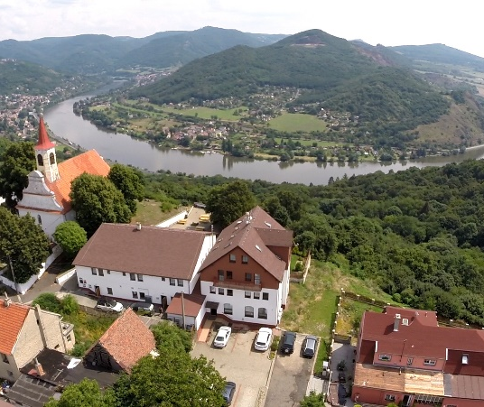
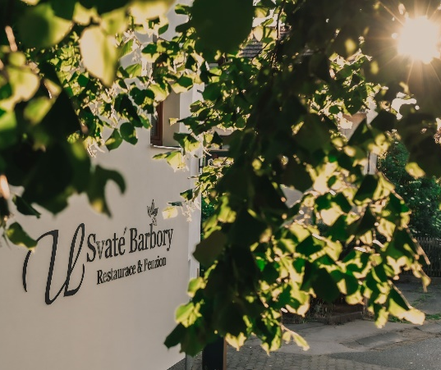
Pension U sv. Barbory s TOP výhledem
Unikátní místo pro firemní akce nejrůznějšího druhu, oslavy, svatby nebo teambuildingy. Místo, které se pyšní tím nejkrásnějším výhledem k Českém středohoří - na esovité zákruty řeky Labe a celou Portu Bohemicu.
Pension nabízí restauraci s možností promítání pro 47 hostů, přilehlý salonek a samotnou konferenční místnost pro dalších 35 osob. Největší prostory nabízí rozlehlá terasa, kam se vejde až 80 osob.
V pensionu se současně můžete ubytovat v 17 pokojích s celkovou kapacitou až 60 lůžek. Kuchyni tu mají pouze domácí a vaří znamenitě.
Všechny akce tu nabízejí na klíč včetně cateringu, ubytování a společenského programu. Místo je ideální výchozí bod pro příjemnou turistiku nebo cyklistiku do krajiny Českého středohoří.
www.penzion-dubicky.cz
Více info: Ústí Region Convention Bureau

Slide 8

Příští měsíc se můžete těšit na tipy na neobvyklé ubytování!
Czech Convention Bureau
www.czechconvention.cz

